Slide 1
I Love my family!!!

Slide 2
I love my mum,my dad and my sister !!! There are the most beautiful in my life!!! <3<3<3

Slide 3
Per mua familja eshte gjeja me me vlere dhe me e shtrenjte qe ekziston ne te gjithe universin…..Dashuria qe ndjej per to …nuk mund te them vetem fjalen “E Madhe” sepse nuk do te mjaftonte por po them….E Papershkueshme….infinit <3 <3<3<3<3<3<3<3<3<3<3<3<3<3<3

Slide 4
Renditja nuk eshte e rendesishme!
Niko…..
Mami…..
Babi……
Motra………….
………………..

Slide 5
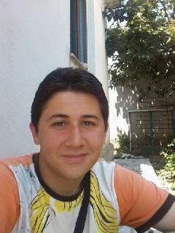
E dua shume familjen time…pafund!!! Jam nje njeri I thjeshte,i qete,I komunikueshem me njerzit,nuk jam shume I shoqerueshem por me pelqen t’I ndaj gjerat me te tjeret.Nuk jam nje tip paragjykyes,I vleresoj te tjeret per ate qe jane dhe jo per ate qe ato kane.Aq sa jap marr ne shoqeri.Me pelqen te flas shume per familjen sepse edhe pse e vogel familja mbetet kryesore dhe primare.Love my family!!!

Slide 6
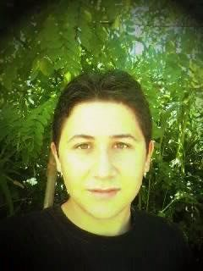
Pese gjerat qe vleresoj me shume ne jete jane:
1-FAMILJA
2-DASHURIA
3-BESNIKERIA
4-MIRESIA
5-MIQESIA

Slide 7
My family

Slide 8
Cdo sfide te jetes kaloje vetm duke buzeqeshur!!!

Slide 9
Familja eshte si dielli I bukur qe del ne mengjes!!!

Slide 10
Edhe ne rast se bie ndonje rrufe,familja eshte primare ne cdo kohe !!

Slide 11
F A M I L Y

Slide 12
Po e mbyll kete dedikim me nje perqafim shume shume te madh per familjen time sepse eshte gjeja me e pasur qe une kam dhe le mbetet ky dedikim si nje nga kujtimet qe nuk shteron asnjehere…

